Slide 1
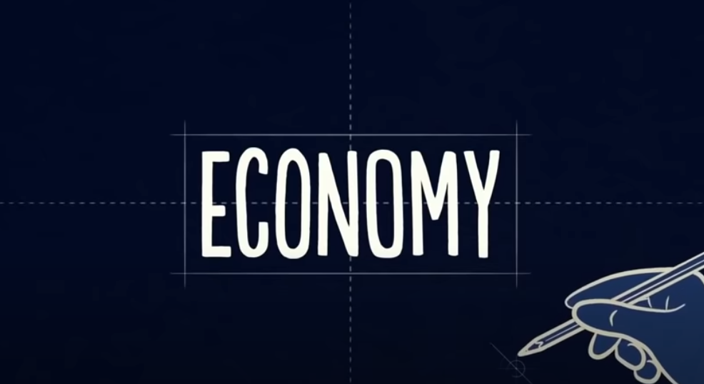

Повторение изученного в 10 классе по теме «Основные концепции экономики»
10 класс
обществознание
Посмотрите видеоурок
https://www.youtube.com/watch?v=w-bbvYi7z2M
Домашнее задание
выполните тесты https://forms.gle/f4xFHdcivTTmoxTo7

